Slide 1
„Kell egy hét együttlét!” Gárdonyis Nyári Tábor Balatonalmádi
2024. július 8-13.

Slide 2
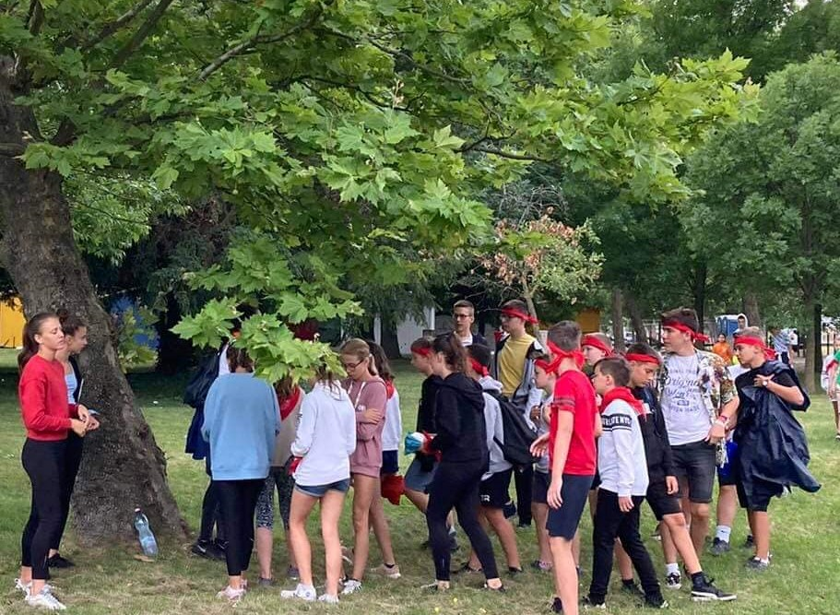
Résztvevők: 110 gárdonyis diák 8+1 kísérő tanár
Kaland
Izgalom
Felfedezés

Slide 3
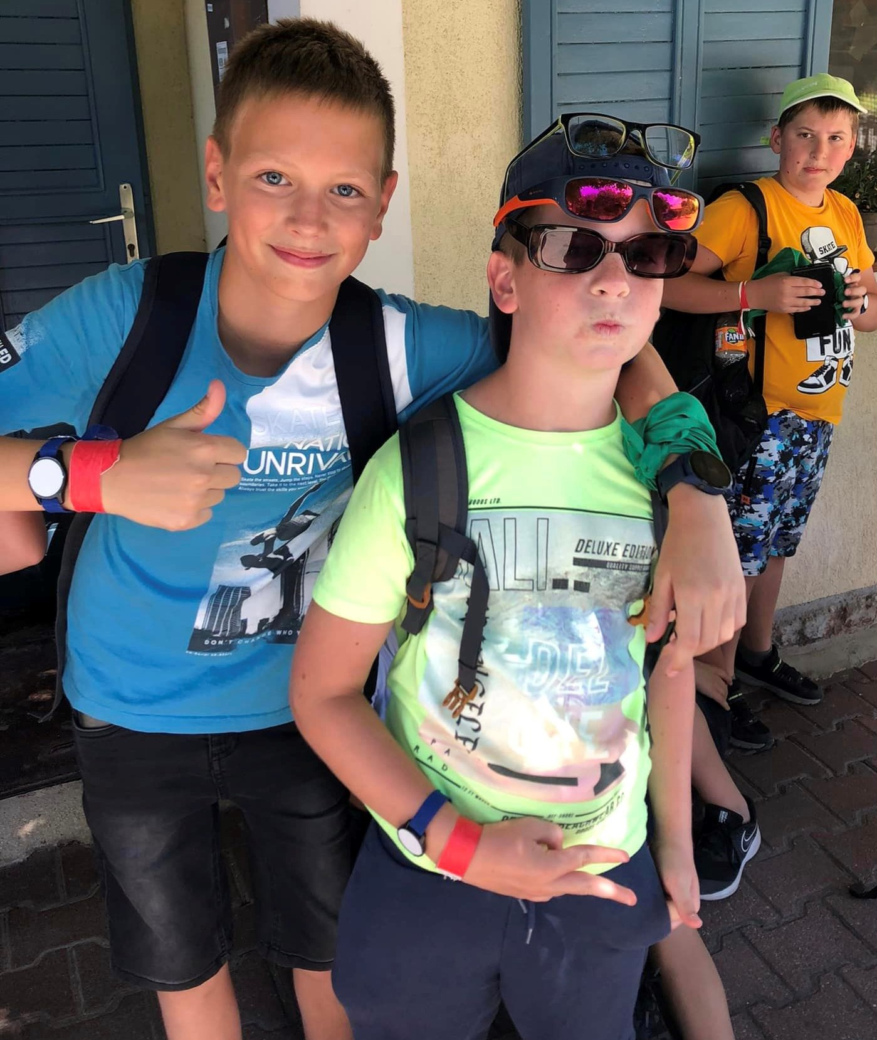
Utazás: autóbusszal Indulás: július 8. 7:00 Ady Endre utcai parkoló (találkozás:6:45) Elhelyezés: 6 ágyas szobákban Érkezés haza: július 13. 14-15 óra körül
Kaland
Izgalom
Felfedezés

Slide 4
Csomagolás
A buszra a nagy létszám miatt lehetőleg egy kisebb méretű utazó hátizsákkal történjen a felszállás
A kis hátizsák javasolt tartalma: iratok (szig, vagy útlevél, diákigazolvány, TAJ-kártya), pénztárca költőpénzzel, a szükséges gyógyszerek a szedéssel kapcsolatos tudnivalók leírásával, aláírt szülői nyilatkozatok, telefon (töltő a nagy táskában), szendvics, innivaló biztonságosan nyitható-zárható flakonban vagy kulacsban, esőkabát
A nagyobb táska tartalma: kényelmes, az időjárásnak megfelelő ruházat 6 napra, 2 váltás fürdőruha, két törölköző: egy a strandra, egy a tisztálkodáshoz, tisztálkodószerek, esetleg piknik pléd a kényelmesebb napozáshoz, 1 pár zárt cipő (sportolásra is megfelelő), 1 pár papucs (a mezítláb járás csak a strandon engedélyezett vízbe menéskor), tolltartó, sapka, naptej, szúnyogriasztó

Slide 5
Csomagolás
Lehet hozni játékot, lehetőleg nem nagy értékű, kisméretű, társasjátékokat, felfújható strandjátékokat, búvárszemüveget, könyvet
Kérjük, a szabályoknak megfelelően ne hozzanak alkohol- vagy koffein- tartalmú italokat és élelmiszereket, hűtést igénylő élelmiszereket, szúró-, vágó-, és tűzgyújtásra alkalmas eszközöket, nagy zajt keltő eszközöket, dohányárut, vagy dohányzáshoz hasonló módon használható anyagokat-eszközöket (elfbar, snüssz, vízipipa, stb. tilos), elektromos játékokat és nagyon drága vagy nagyon féltett játékokat, használati tárgyakat

Slide 6
Programok
Ébresztő 7:30-7:40
Reggeli 8:00 – 9:00
Strandolás kiscsoportos foglalkozásokkal
Ebéd 12:00 – 13:00
Ebéd utáni csendes foglalkozás
Strandolás kiscsoportos foglalkozásokkal
Vacsora 18:00-19:00
Esti fakultatív programok 19:00-21:00
Takarodó: 22 óra

Slide 7
Ízelítő a programjainkból
Csapatépítő játékok
Reggeli ima és esti áhítat
Dal- és tánctanulás
Kirándulás
Túrázás
Sportprogramok és sportversenyek

Slide 8
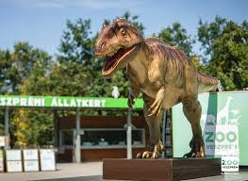
Csütörtökön - Veszprém a Veszprémi Állatkert megtekintése városnézés kisvonattal városismereti verseny
Kaland
Izgalom
Felfedezés

Slide 9
Étkezéssel kapcsolatos tudnivalók:
Napi háromszori étkezés biztosított
A mennyiség a korábbi tapasztalatok szerint megfelelő
„Normál” és „mentes” menüt (glutén- és laktózmentes étrend) biztosítanak a résztvevőknek.
Fontos, hogy az ételallergiában érintetettektől orvosi igazolást kér a konyha, legkésőbb indulás előtt két héttel eljuttatva az iskolába
A vásárlási lehetőség biztosított (Penny Market, nem naponta)

Slide 10
Szabályok, kötelezettségek
A Táborozó köteles betartani a Házirendben foglaltakat.
A Táborozó köteles tartózkodni minden olyan megnyilvánulástól, közléstől vagy cselekedettől, amely mások személyiségi jogait, életét, egészségét vagy testi épségét veszélyeztetheti vagy sértheti.
A Táborozó köteles az előírásoknak megfelelően használni, eredeti állapotukban megőrizni a táborhely létesítményeit, felszereléseit, valamint a programok során használt eszközöket, továbbá saját, és más táborozó által a táborhelyre hozott tárgyait, értékeit.
A Táborozó felelős a rábízott és kikölcsönzött tárgyakért, ezek megrongálása, engedély nélküli elvitele kártérítési felelősséget von maga után, a mindenkor hatályos magyar jogszabályok szerint.
A Táborozó kötelessége, hogy óvja saját és társai testi épségét, egészségét, tartsa be a közlekedési, balesetvédelmi, tűzvédelmi, és egészségvédelmi szabályokat.
A Táborozó köteles minden olyan magatartástól tartózkodni, amely összeférhetetlen az általános együttélési normákkal.

Slide 11
Szabályok, kötelezettségek
A Táborozó gyermek kötelessége, hogy haladéktalanul jelentse a felügyeletét ellátó Kísérőnek és/vagy a táborhely más alkalmazottjának, ha saját magát, társait, a táborhely alkalmazottjait, vagy másokat veszélyeztető állapotot, tevékenységet, illetve balesetet észlel.
A Táborozó a táborhelyet csak a táborvezető engedélyével, előzetes bejelentés alapján hagyhatja el.

Slide 12
A Táborozók számára TILOS:
A Táborozó gyermeknek a táborhely területét felügyelet nélkül elhagyni.
A táborhely területére minden olyan tárgyat és anyagot behozni, amely veszélyes lehet az életre, egészségre és testi épségre, beleértve a tűzgyújtásra alkalmas eszközöket is.
A táborhely területére romlandó vagy kereskedelmi mennyiségű élelmiszert behozni.
A Táborozó gyermeknek alkoholt, szeszes italt, cigarettát és más tiltott szereket a táborhelyre behozni, fogyasztani, tárolni.

Slide 13
Szabályok, kötelezettségek
Ezen szabály megszegését biztonsági okokból minden Táborozó köteles jelenteni - gyermekek esetében a Kísérőjének, vagy a Táborvezetőnek, Kísérő esetében az a Táborvezetőnek, amennyiben az a tudomására jut és/vagy közvetlen közelében történik.

Slide 14
Szabályok, kötelezettségek
A Gárdonyis Nyári Táborban az alkohol és más gyermekek és felnőttek számára tiltott szerek használatára vonatkozóan a zéró tolerancia elvét alkalmazzuk, a szabály be nem tartása a táborból való azonnali kizárást eredményezi.

Slide 15
A Táborozók értékeinek felügyelete:
A táborozó tudomásul veszi, hogy a táborhelyen értékmegőrző nem üzemel.
A nagyobb értékű tárgyak, felszerelések (pl. óra, ékszer, laptop, telefon, technikai eszközök) és nagyobb mennyiségű készpénz táborba történő behozatala a táborozó saját felelősségére történik, a Táborszervező és az Üzemeltető felelősséget ezekért a tárgyakért nem vállal.

Slide 16
Kártérítési felelősség:
A táborhely létesítményeit a Táborozó köteles rendeltetésszerűen használni, amennyiben kárt okoz, az kártérítési felelősséget von maga után. Károkozás esetén a Táborvezető köteles a csoport vezetőjével közösen a károkozás körülményeit megvizsgálni, az okozott kár mértékét felmérni, és azonosítani a felelős személyt, továbbá arról jegyzőkönyvet felvenni.

Slide 17
A tábor életének részletes szabályai
Megérkezés, távozás: A szállások elfoglalásának időpontjáról a recepció ad tájékoztatást. Érkezéskor a szobák berendezését meg kell vizsgálni, hogy minden rendeltetésszerű és biztonságos legyen.
A szobákat a távozás napján 10.00 óráig kell elhagyni.
Távozáskor a szobákat minden csoport köteles tisztán, a szemetet összegyűjtve, az ágyneműt lehúzva átadni.
A szobákat távozás előtt az épület házgondnokának vagy az általa kijelölt személyeknek kell átadni, aki a szobák átvételét aláírásával igazolja.
Károkozás esetén a kártérítés összegét a felvett jegyzőkönyv alapján a szálláshely üzemeltető - az eset körülményeinek feltárását követően – a Táborozóval megtérítettheti.

Slide 18
Étkezés
A táborban napi háromszori étkezés biztosított . A főétkezések (a kirándulások kivételével) kizárólag a táborhely ebédlőjében történhetnek. Az étteremben kiadott ételt a szobákba bevinni szigorúan tilos. Edényeket, evőeszközöket az ebédlőből kivinni tilos. Bármely okból kihagyott étkezés cseréje, pótlása nem lehetséges.
A veszprémi kirándulás és az elutazás napján hidegcsomagot biztosítanak, melyet a reggeli során vehetnek át a Táborozók.
A főétkezések időpontjai – az előzetes megbeszélést követve – a következők:
Reggeli: 08:00
Ebéd: 12:00
Vacsora: 18:00

Slide 19
Takarítás
A szobák és környékük tisztaságáért az ott tartózkodó táborozók felelősek a táborozás ideje alatt. A tábor végén ugyanolyan minőségben kell átadni a szobákat, mint ahogy a táborozók a tábor kezdetekor átvették.

Slide 20
Napirend, tábori programok
Programok elmaradása: a jó időért garanciát vállalni nem tudnunk, ezért – bár rossz idő esetén a programok nagy részét fedett helyszínen megtartjuk – a programok változtatásának jogát fenntartjuk.
Este 22.00 és reggel 7.00 között a pihenést minden Táborozó számára biztosítani szükséges, ezért minden táborozónak tartózkodnia kell minden olyan tevékenység végzésétől, amely alkalmas mások nyugalmának megzavarására.
A tábori programok zavartalansága érdekében a Táborozók látogatása nem javasolt. Amennyiben látogatásra sor kerül, a Látogató a gyermek Kísérőjével egyeztetve, a recepción találkozhat a gyermekkel. A Látogató a recepció területét leszámítva a táborhelyen nem tartózkodhat.

Slide 21
A Házirend bármely pontjának megsértése a táborozásból történő azonnali kizárást vonhatja maga után.

Slide 22
Biztonsági szabályok: Tűzvédelem
Nyílt láng használata a táborhely teljes területén tilos.
Tűz esetén a "Tűzriadó terv" előírásait kell betartani. A táborhely területén levő közlekedési utakat szabadon kell hagyni. Az utakat és a kapukat eltorlaszolni tilos.
Elektromos berendezéseket hibás vezetékkel használni tilos. A tapasztalt hibát a táborhely recepcióján kell bejelenteni.
Az elektromos hálózat túláram elleni védelmét (biztosítékot) kiiktatni tilos.
Tűz esetén minden Táborozó köteles a tűzoltást vezető személy utasításait betartani.
Minden észlelt tűzesetet azonnal jelenteni kell az illetékes szerv felé telefonon, akár a saját mobilkészüléken is. (telefonszám: 105,112)
Tűzriadó terv: Azonnal hírt kell adni a tűz keletkezéséről. Hangos „Tűz van!” kiáltással, zajkeltéssel a táborhely dolgozóit értesíteni kell.
A Csoportvezető feladata, hogy a táborhely alkalmazottai és a Tűzoltóság megérkezéséig a Tűzriadó terv szerint irányítsák saját csoportjukat.

Slide 23
Baleset- és egészségvédelmi szabályok
A táborhely területén kullancs- és szúnyogírtószerek alkalmazása ajánlott.
Veszélyt vagy balesetet előidéző helyzetet haladéktalanul jelenteni kell.
A táborhelyhez tartozó üzemi területekre belépni tilos.
A szabadtéri játékokat és a sportpályát fegyelmezetten, egymás testi épségére ügyelve szabad használni.
A beteg gyermeket (pl. hasmenés, hányás) a vonatkozó jogszabályi rendelkezések szerint az erre kijelölt betegszobában kell elkülöníteni az orvos megérkezéséig, vagy az orvoshoz történő elszállításáig.
Amennyiben a Táborozó a táborozás alatt fertőző betegség tüneteit észleli, vagy erre utaló gyanúja van, ő, illetve Kísérője köteles orvosi vizsgálatot kezdeményezni, köteles a vizsgálaton részt venni és az orvos utasításait betartani, adott esetben a tábort elhagyni.
A tábor szobáinak ablakán kimászni tilos.

Slide 24
Vízbiztonsági szabályok
A fürdőhelyen csak a kijelölt területen szabad fürödni. A fürdőzést felügyelő tanár szabja meg, milyen vízmélységig lehet bemenni a vízbe.
A Táborozó gyermek csak felnőtt felügyelete mellett tartózkodhat a vízben.
A táborozó csoportot Kísérők közül egy fő köteles a vízben tartózkodni a fürdőző gyermekekkel, egy fő pedig a partról köteles figyelemmel tartani a gyerekeket.
A vízbe csak az arra kijelölt lépcsőkön szabad bemenni.
Tilos a partról a vízbe ugrani, a partvédő kövekre lépni, a vízbe szúró, éles vagy törékeny tárgyat bevinni, balesetveszélyes játékokat játszani.
A partról és az úszóeszközökről (gumimatrac, illetve minden felfújható eszköz) fejest ugrani tilos.
Fürdőzők közelében úszóeszközöket használni csak úgy szabad, hogy azok a fürdőzőket ne zavarják és ne veszélyeztessék.

Slide 25
Vízbiztonsági szabályok
Tilos a szélben elsodródott fürdőeszközök, felfújható vízi játékeszközök után a fürdőhely határát jelző bóján túl úszni.
Tilos a tóban étkezni, tisztálkodószert használni, a vizet bármilyen módon szennyezni.
A strandhatároló bójákra, valamint a vízmélységet jelző táblákra felmászni tilos.
A hattyúk, kacsák etetése és hergelése tilos.
A vízben iszappal és kővel dobálózni tilos.

Slide 26
Vízbiztonsági szabályok
A balatoni viharjelző rendszer szél esetén szabad szemmel is észlelhető. A viharjelző rendszer működése:
Nincs viharjelzés: a jelzőrendszer nem ad ki semmilyen jelzést, a fürdőzés biztonságos.
Elsőfokú viharjelzés: a jelzőrendszer 45 fényvillanást ad le percenként (lassú villogás). Fürdőzés csak partközelben, fokozott körültekintéssel engedélyezett. Felfújható eszközök használata ilyenkor tilos.
Másodfokú viharjelzés: a jelzőrendszer 90 fényvillanást ad le percenként (gyors villogás), a vízben tartózkodni tilos. A vízimentők mindenkit felszólítanak ilyenkor, hogy hagyják el a vizet.

Slide 27
Vízbiztonsági szabályok
Káros hatások elkerülése érdekében használjanak naptejet, sapkát, valamint ügyeljenek a folyadékpótlásra.
18.00 óra után a fürdőzés tilos. A csoportok legkésőbb eddig az időpontig kötelesek elhagyni a strand területét.
A strandon a vízimentők munkatársai 9.00 és 19.00 óra között dolgoznak, kéréseiket, illetve utasításaikat minden esetben be kell tartani.

Slide 28
Szobák használatával kapcsolatos szabályok
Kulcskártya elvesztése esetén a vendégeknek a recepción meghatározott díjat kell fizetni: karóra / 10 000 Ft, kártya / 5000 Ft.
TILOS: a szobákban dohányozni, kisállatot behozni, az üzemi területekre belépni, testi épséget veszélyeztető tárgyakat és anyagokat a CRK területére behozni.
TILOS: rágóval belépni az étterembe, illetve rágógumit a tányérokra, az asztalokra, a székekre és a szobákban található bútorokra ragasztani.
TILOS: információk, tájékoztatók kiragasztása a falakra. Szükség esetén a folyosók ablakára helyezzék ki ezeket, majd az elutazás napján foltmentesen távolítsák el.
Kérjük a szobák és a folyosók ablakain keresztül ne közlekedjenek.
A szobai ablakokat nem szabad kinyitni, az leállítja a fűtés/hűtés/szellőztető rendszert, amit csak központilag lehet újraindítani.
A szobákban 100 W-nál nagyobb teljesítményű elektromos készüléket (vasaló, vízforraló, kávéfőző stb.) használni nem szabad.

Slide 29
Szobák használatával kapcsolatos szabályok
Az üzemeltető nem vállal felelősséget a nem rendeltetésszerű használatból adódó esetleges anyagi károkért vagy balesetekért.
A szobákban az ágyneművel megágyazott ágyak állnak rendelkezésre, a többi ágyat ne használják, ne nyissák le!
A szálláshelyen hagyott értékekért a szállásadó nem vállal felelősséget.
Kérjük, hogy a szobákban található felszerelési tárgyakat, törölközőket, plédeket a strandra ne vigyék ki. Kérjük, a strandon is vigyázzanak értékeikre.
Ciszterci Rekreációs Központ 8220 Balatonalmádi, Verseny utca 1. Tel: 0688/593-678

Slide 30
Kérem, a tanulók a következő eszközöket hozzák magukkal:
Ágyneműt adnak, de az nem vihető ki a szobából.
Kullancs-és szúnyogriasztó spray vagy krém
Megfelelő faktorszámú naptej
Sapka vagy kalap
Papírzsebkendő
Sebtapasz
Vizes flakon vagy kulacs
Nincs hűtő a szobákban.
Az utazótáska lehetőleg ne merev falú gurulós bőrönd legyen, hanem összehajtható sporttáska, mert könnyebben elfér a szobákban!
Kisebb hátizsák napi használatra

Slide 31
Amennyiben lehetőségük van rá, szívesen fogadjuk adományaikat a foglalkozásokhoz és a jutalmazáshoz:
pénz,
papír-írószer, (használt papír is lehet, aminek egy oldala üres)
jutalmazáshoz édesség, ajándéktárgyak
kézműves foglalkozáshoz alapanyagok: pl. karkötőfonáshoz fonal vagy zsinór, stb.

Slide 32
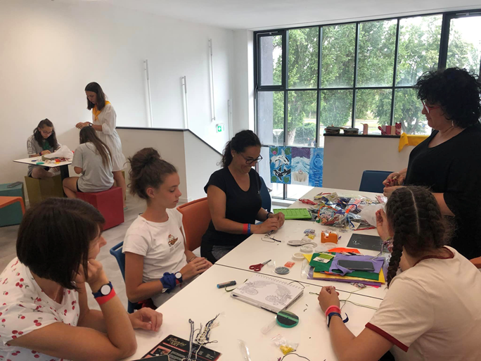
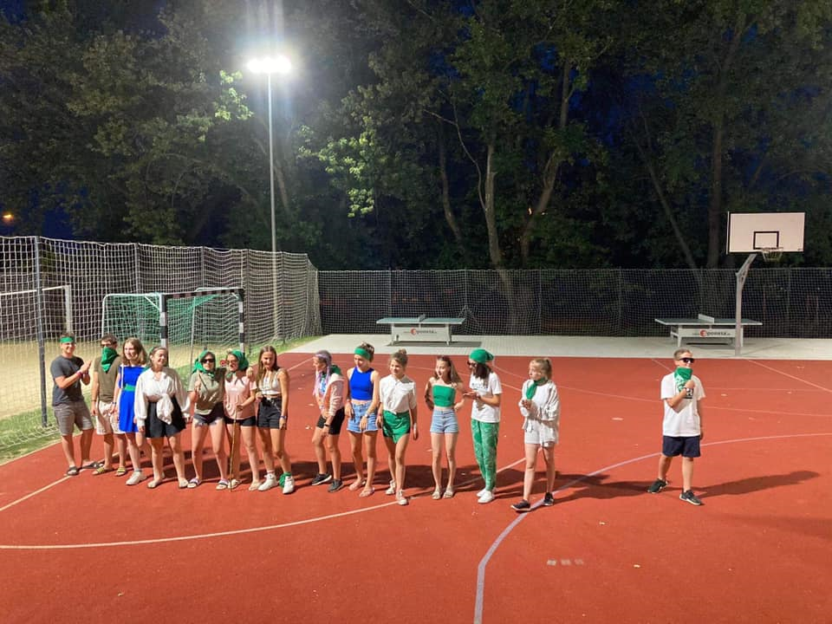
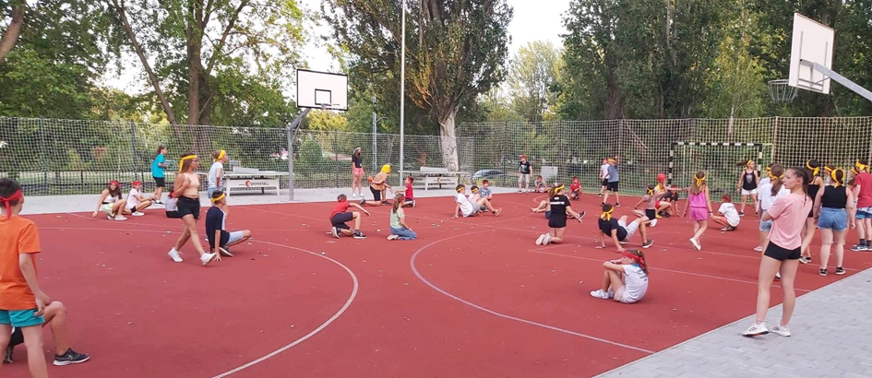

Slide 33
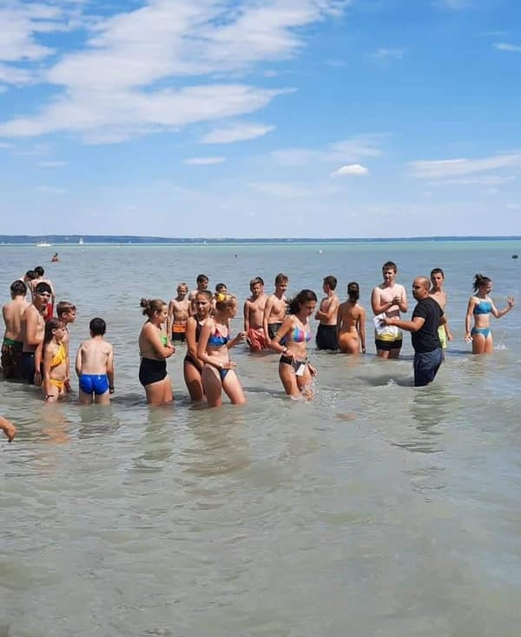
Köszönjük a figyelmüket!
Dr. Szabó Zsuzsanna (táborvezető)
Karóczkai Júlia (igazgató)
Árvainé Kovács Krisztina
Bóta Marianna (sportiskolás táborozók csoportvezetője)
Bedécs Szilvia
Dóra Zsuzsanna
Demjén Esztella
Kovács Adorján
Prázmári Éva

